Slide 1
































Slide 2
Contenido
Introducción
Circuitos simétricos Y - Δ
Circuitos de secuencia de impedancias Y - Δ

Slide 3

Introducción
En sistemas de potencia trifásicos (3φ), los elementos del circuito se conectan entre las líneas o fases A, B, C en la configuración estrella (Y) o delta (Δ). Se debe tomar en cuenta las relaciones de tensión y corriente entre las componentes simétricas 012.
Además se debe considerar sistemas trifásicos equilibrados (condición de simetría) para obtener circuitos o redes de secuencia 012 desacoplados para el análisis de situaciones desequilibradas.

Slide 4

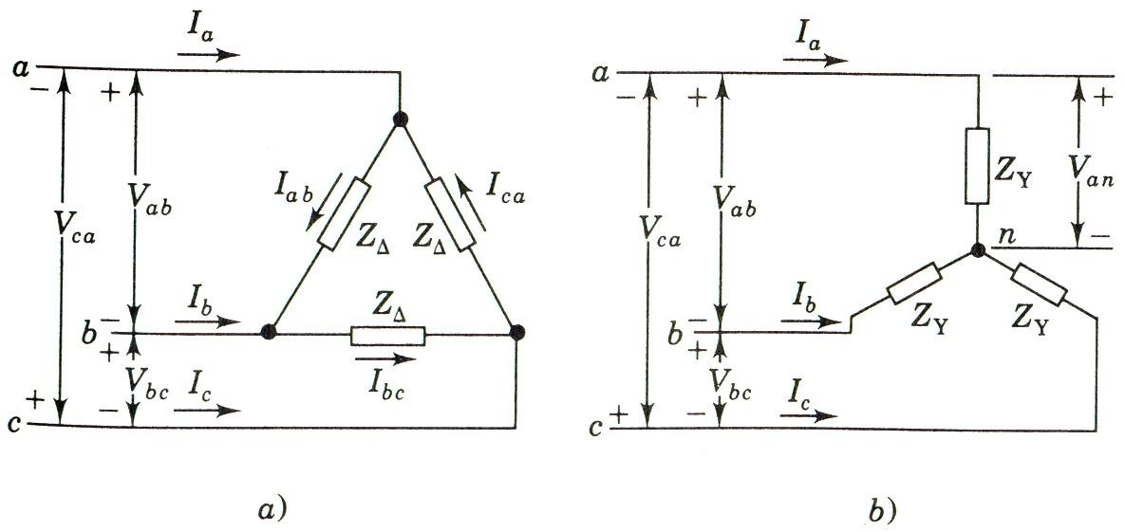
Circuitos simétricos Y - Δ
Considerando el circuito conectado en Δ:
I_{a} = I_{ab} − I_{ca}
I_{b} = I_{bc} − I_{ab}
I_{c} = I_{ca} − I_{bc}
^{I}a,012 ^{= I}ab,012 ^{− I}ca,012
^{I}b,012 ^{= I}bc,012 ^{− I}ab,012
^{I}c,012 ^{= I}ca,012 ^{− I}bc,012

Slide 5
Circuitos simétricos Y - Δ
Las corrientes de línea en un circuito conectado en Δ no tienen corrientes de secuencia cero, esto es:
^{I}a ^{+ I}b ^{+ I}c ^{= I}n ^{= I}a,012 ^{+ I}b,012 ^{+ I}c,012 ^{= 3I}a,0 ⁼ ⁰
entonces:
^{I}a,12 ^{= I}ab,12 ^{− I}ca,12
^{I}b,12 ^{= I}bc,12 ^{− I}ab,12
^{I}c,12 ^{= I}ca,12 ^{− I}bc,12
2
Si se tiene que:
^{I}ca,1 ^{= aI}ab,1
I = a I
ca,2
ab,2
entonces:
^{I}a,1 ⁼
3I_{ab,1}∠ − 30º
^{I}a,2 ⁼
3I_{ab,2}∠30º

Slide 6
Circuitos simétricos Y - Δ
Ahora considerando las tensiones siempre en el circuito Δ:
^{V}ab ^{= V}an ^{−V}bn
^{V}bc ^{= V}bn ^{−V}cn
^{V}ca ^{= V}cn ^{−V}an
^{V}ab,012 ^{= V}an,012 ^{−V}bn,012
^{V}bc,012 ^{= V}bn,012 ^{−V}cn,012
^{V}ca,012 ^{= V}cn,012 ^{−V}an,012
Las tensiones de línea a línea en un circuito trifásico (Δ o Y) no tienen tensiones de secuencia cero, esto es:
^{V}ab ^{+V}bc ^{+V}ca ^{= V}ab,012 ^{+V}bc,012 ^{+V}ca,012 ^{= 3V}ab,0 ⁼ ⁰

Slide 7
Circuitos simétricos Y - Δ
entonces:
^{V}ab,12 ^{= V}an,12 ^{−V}bn,12
^{V}bc,12 ^{= V}bn,12 ^{−V}cn,12
^{V}ca,12 ^{= V}cn,12 ^{−V}an,12
Y si:
V = a²V V = aV
an,1 bn,2 an,2
bn,1
entonces:
V = ¹ V ∠ − 30º
an,1
3
ab,1
V
= ¹ V ∠30º
an,2
3
ab,2

Slide 8
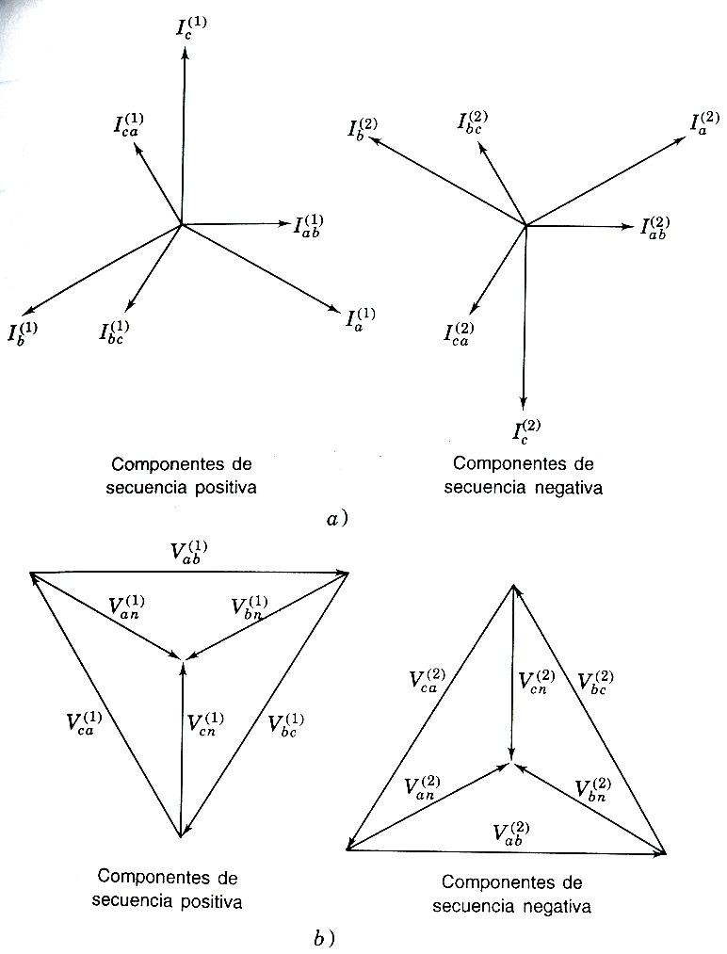
Circuitos simétricos Y - Δ
Corrientes
de línea 1,2
Tensiones de línea a línea 1,2

Slide 9
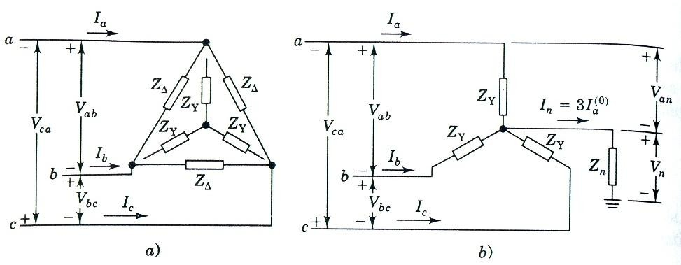
Circuitos simétricos Y - Δ
Entre el circuito Δ y su equivalente Y se tienen las siguientes relaciones de tensión y corriente en la carga:
Z_{Δ}
3 I I
₌ ^{V}ab
₌ ^{V}ab,1 ₌ ^{V}ab,2
₌ ^{V}an,1 ₌ ^{V}an,2
Z
= Z
Δ
I
I I
Y
ab
ab,1 ab,2
a,1 a,2

Slide 10
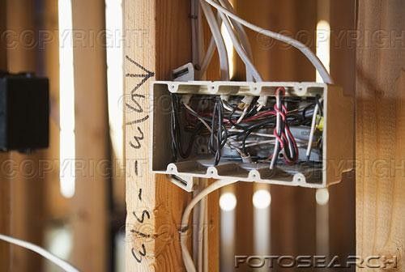
Circuitos de secuencia de impedancias Y - Δ
Si se introduce una impedancia Zn entre el neutro y tierra de las impedancias conectadas en Y, entonces
^{I}a ^{+ I}b ^{+ I}c ^{= I}n ^{= I}a,012 ^{+ I}b,012 ^{+ I}c,012 ^{= 3I}a,0
También, bajo condiciones desequilibradas se debe distinguir entre tensiones al neutro y tensiones a tierra, esto es:
V_{a} = V_{an} +V_{n}
donde:
V_{n} = 3I_{a,0}Z_{n}

Slide 11
Circuitos de secuencia de impedancias Y - Δ
En forma matricial se puede expresar las tensiones a
tierra de cada fase como:
⎡V_{a} ⎤ ⎡V_{an} ⎤ ⎡V_{n} ⎤ ⎡I_{a} ⎤ ⎡1⎤
⎢_{V} ⎥ ₌ ⎢_{V Z} ⎢₁⎥
n ⎥ Y ⎢ b ⎥
⎢⎣ ^{I}c ⎥⎦
b ⎥ bn ⎥
⎥ + ⎢V ⎥ = Z ⎢I ⎥ + 3I
⎢ ⎢
⎢
a,0
^{n} ⎢ ⎥
⎢⎣1⎥⎦
⎢⎣^{V}c ⎥⎦
⎢⎣^{V}cn ⎥⎦
⎢⎣^{V}n ⎥⎦

Slide 12
Circuitos de secuencia de impedancias Y - Δ
Transformando del dominio ABC a 012:
^{⎡V}a,0 ^{⎤ ⎡I}a,0 ⎤
⎡1⎤
_{Z} ⎢₁⎥
A ⎢V ⎥ = Z A ⎢ I
⎥ + 3I
a,1 ⎥ Y
a,1 ⎥
⎢ ⎢
a,0
^{n} ⎢ ⎥
⎢⎣1⎥⎦
⎢⎣^{V}a,2 ⎥⎦ ⎢⎣^{I}a,2 ⎥⎦
Multiplicando por la inversa de A toda las expresión:
^{⎡V}a,0 ^{⎤ ⎡I}a,0 ⎤
⎡1⎤
⎢_{V} ⎢ _{I}
_{Z A}−1 ⎢₁⎥
a,1 ⎥
⎥ = Z
Y ⎢ a,1 ⎥
⎢⎣^{I}a,2 ⎥⎦
⎥ + 3I
⎢
a,0 n
⎢ ⎥
⎢⎣1⎥⎦
⎢⎣^{V}a,2 ⎥⎦

Slide 13
Circuitos de secuencia de impedancias Y - Δ
Multiplicando inversa de A por [1, 1, 1] (transpuesta del vector columna):
^{⎡V}a,0 ^{⎤ ⎡I}a,0 ⎤
⎡1⎤
⎢_{V} ⎢ _{I}
_{Z} ⎢₀⎥
a,1 ⎥
⎥ = Z
Y ⎢ a,1 ⎥
⎢⎣^{I}a,2 ⎥⎦
⎥ + 3I
⎢
a,0
^{n} ⎢ ⎥
⎢⎣0⎥⎦
⎢⎣^{V}a,2 ⎥⎦
De esto se tienen ecuaciones desacopladas por
componente de secuencia (en forma extendida):
V_{a,0} = (Z_{Y} + 3Z_{n} )I_{a,0} = Z₀ I_{a,0}
^{V}a,1 ^{= Z}Y ^{I}a,1 ^{= Z}1^{I}a,1
^{V}a,2 ^{= Z}Y ^{I}a,2 ^{= Z}2 ^{I}a,2

Slide 14
⎡Z_{Y} + 3Z_{n} 0 Z_{Y} 0
Circuitos de secuencia de impedancias Y - Δ
En forma matricial:
^{⎡V}a,0 ⎤
^{0 ⎤ ⎡I}a,0 ⎤
⎢ ⎥
⎢
0
0
⎥ ⎢ ⎥
⎢^{V}a,1 ⎥ ⁼ ⎢
⁰ ⎥ ⎢ ^{I}a,1 ⎥
^{Z}Y ⎥⎦ ⎢⎣^{I}a,2 ⎥⎦
⎢⎣^{V}a,2 ⎥⎦
⎢⎣
⎡Z₀ 0
⎢V_{a,1 ⎥} = ⎢ 0 Z₁
0
^{⎡V}a,0 ⎤
^{0 ⎤ ⎡I}a,0 ⎤
⎢ ⎥
⎢
⎥ ⎢ ⎥
⁰ ⎥ ⎢ ^{I}a,1 ⎥
^{Z}2 ⎥⎦ ⎢⎣^{I}a,2 ⎥⎦
⎢⎣^{V}a,2 ⎥⎦
⎢⎣ 0
Todos los términos fuera de la diagonal son cero, esto significa que tenemos 3 redes desacopladas por cada secuencia

Slide 15
Circuitos de secuencia de impedancias Y - Δ
I ⁰ →
a
Z
Y
0
V_{a}
Z₀=Z_{Y}+3Z_{n}
3
Z_{n}
Red de secuencia cero
_{V} 1
I¹ →
a | Z | Y
Red de secuencia positiva
a
Z₁=Z_{Y}
I ² →
a | Z | Y
Red de secuencia negativa
_{V} 2
Z₂= Z₁=Z_{Y}
a

Slide 16
Circuitos de secuencia de impedancias Y - Δ
Preguntas:
¿Por qué no aparece la impedancia Zn en las redes
de secuencia positiva y negativa?
¿Por qué se tiene 3Zn en la red de secuencia cero y no únicamente Zn?
3.) ¿Cómo serían las tres redes de secuencia si el neutro es solidamente aterrizado, es decir, Zn = 0?
4.) ¿Qué pasaría con las redes de secuencia si se tiene neutro flotante o neutro sin aterrizar (Zn = ∞)?
5.) ¿Cuál es el beneficio de tener redes desacopladas?
6.) ¿Qué condición se debe tener en la red para obtener tres redes desacopladas?

Slide 17
Bibliografía
John J. Grainger, William D. Stevenson Jr., Análisis de Sistemas de Potencia, McGraw-Hill, México, 1996.
A. Gómez Expósito et.al., Análisis y Operación de Sistemas de Energía Eléctrica, McGraw-Hill, España, 2002.
J. L. Blackburn, Symmetrical Components for Power Systems Engineering, Marcel Dekker, New York, 1993.
Westinghouse Electric Corporation, Electrical Transmission and Distribution Reference Book, 4th ed., 1964.

